Slide 1



Medborgardialog fokus Landsbygd
Malå med allt så nära
Tack Adak byaförening och Handlarn!

Slide 2
PROGRAM
Välkommen, Cecilia Festin Stenlund, kommunstyrelsens ordförande Malå kommun.
Möjligheter till utveckling genom bygdemedel och miniprojekt 2025, Maria Larsson, landsbygdsutvecklare Malå kommun.
Avfallshantering i Malå kommuns landsbygder, Per Bertilsson, teknisk chef Malå kommun.
Enskilda vägar i Malå kommun. Aktuellt läge, hur gör vi i framtiden? Per Bertilsson, teknisk chef Malå kommun.
Workshop för synpunkter, kreativa förslag och fortsatta samtal.
Sammanfattning och avslut, Cecilia Festin Stenlund, kommunstyrelsens ordförande Malå kommun.
Olikheter skapar utvecklingskraft - tillsammans för hållbar attraktiv Malåbygd!

Slide 3
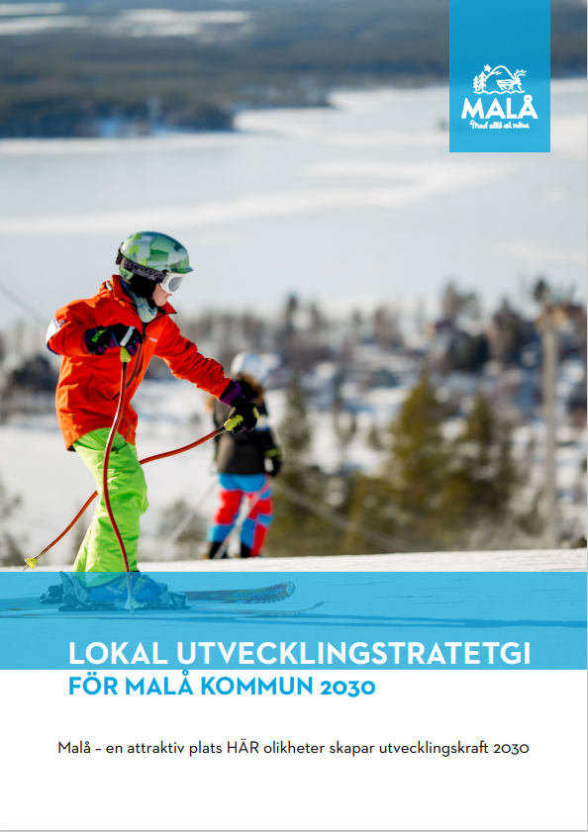
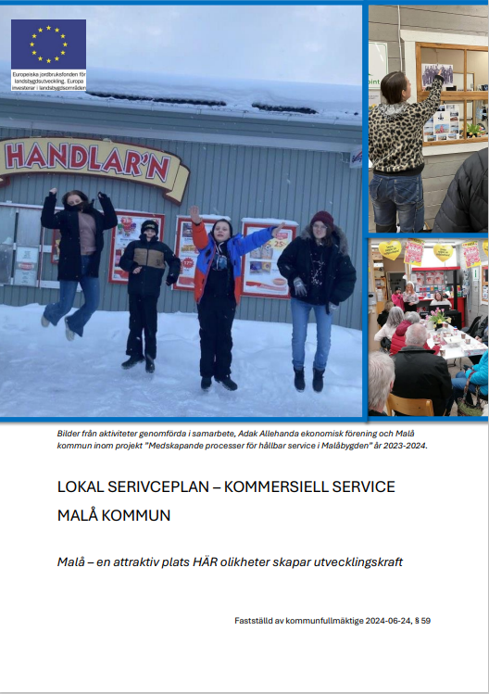
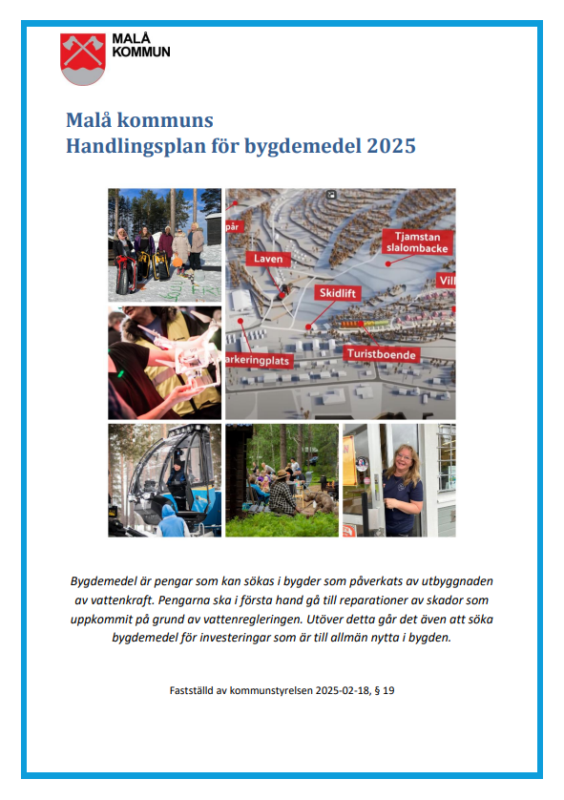
MÖJLIGHETER TILL UTVECKLING
Maria Larsson, landsbygdsutvecklare Malå kommun
BYGDEMEDEL 2025
MINIPROJEKT 2025
FRITIDSBIDRAG/SNABBKULTURBIDRAG 2025
LEADER SKELLEFTEÅ ÄLVDAL

Slide 4
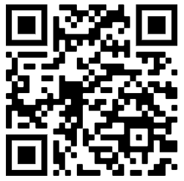
MÖJLIGHETER TILL UTVECKLING
Maria Larsson, landsbygdsutvecklare Malå kommun
BYGDEMEDEL 2025
Ansök om bygdemedel från och med 15 maj, senast den 31 augusti 2025
Föreningar i Malå kommun kan beviljas 90% upp till 30 000kr (maximera bidraget med projektbudget på 33 333kr).
Malå kommun ser gärna projekt som bidrar till landsbygds- och samhällsutveckling/ hållbarhet, ekonomisk, ekologisk och/eller social hållbarhet /möjliggör för ökad delaktighet och inkludering av fler invånare.
Exempel på vad du kan söka bygdemedel för: | Exempel på vad du inte kan söka bygdemedel för:
• Reparation och upprustning av bygdegårdar. • Inköp av fast utrustning. • Markering och upprustning av stigar och leder. • Utbildning och marknadsföring leder. • Förbättring av anläggningar. | • Driftkostnader för byggnader. • Inköp av lätt avyttringsbart material och andra lösa inventarier. • Drift eller underhåll av fordon. • Investeringar som kan behöva fortsatta bidrag/redan är genomförda. • Egen arbetstid.

Slide 5
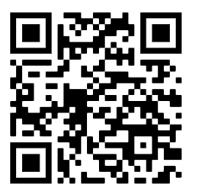
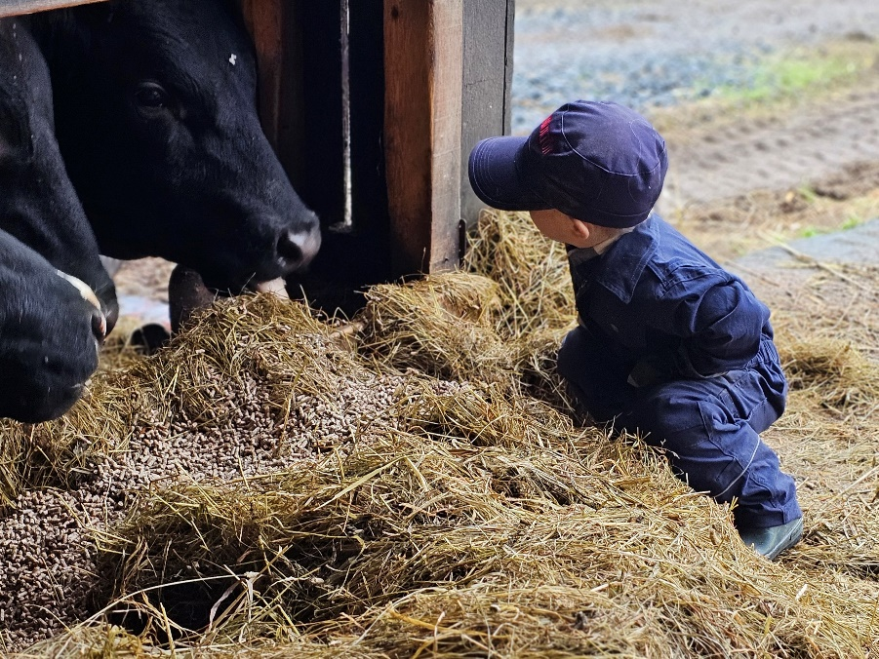
MÖJLIGHETER TILL UTVECKLING
Maria Larsson, landsbygdsutvecklare Malå kommun
MINIPROJEKT 2025
Vill du testa och utveckla en eller flera idéer i samverkan med andra som bidrar till Malå en attraktiv plats HÄR olikheter skapar utvecklingskraft?
År 2025 avsätts 100 000 kronor för medfinansiering av
lokala utvecklingsprojekt, med särskilt fokus på
näringslivs- och attraktivitetsfrämjande resultat.
Ansöka löpande under året via e-tjänst.
Obs! läs igenom bedömningsgrunderna innan ansökan.
Östra Fårträsk, Albertina Gård Foto: Linda Sandqvist

Slide 6
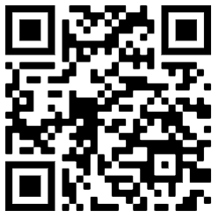
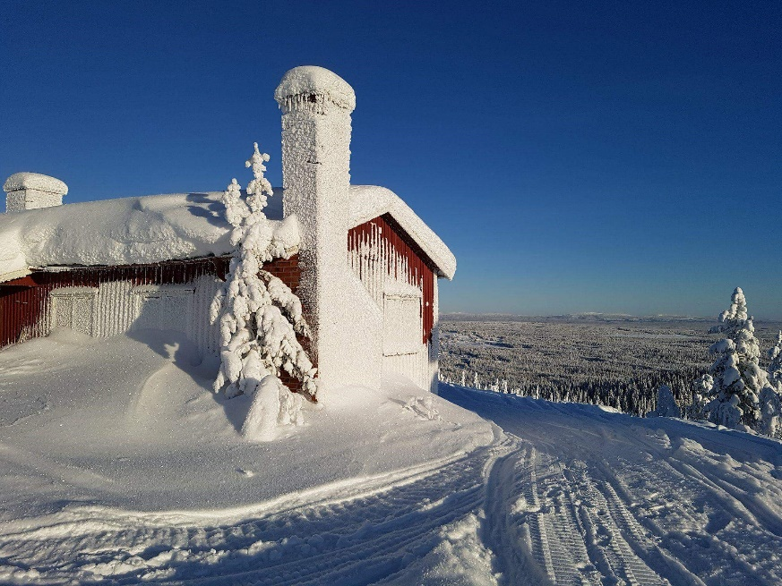
MÖJLIGHETER TILL UTVECKLING
Maria Larsson, landsbygdsutvecklare Malå kommun
FRITIDSBIDRAG/SNABBKULTURBIDRAG 2025
Bidraget syftar till att stödja kultur- och fritidsaktiviteter i Malå kommun under året.
Bidraget kan som mest omfatta 5 000 kr/ansökan.
Bidrag kan utgå till:
- enskilda händelser
- riktade insatser
- evenemang
- samt uppstartsstöd för etablering av ny verksamhet.
Adakliden Foto: Ann-Gerd Persson

Slide 7
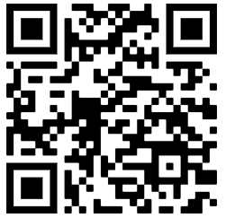
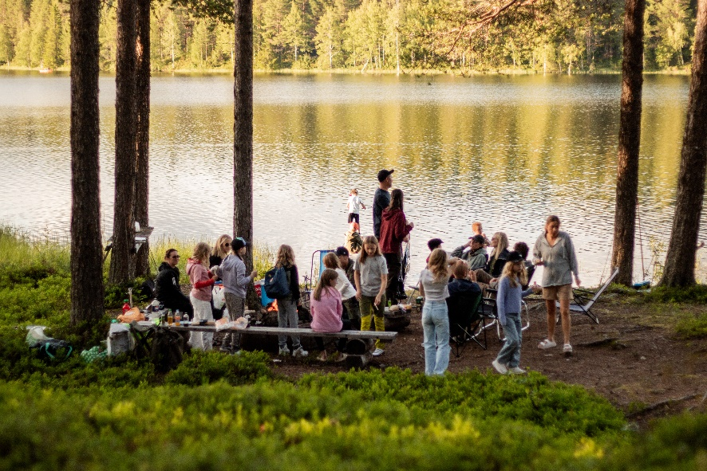
MÖJLIGHETER TILL UTVECKLING
Maria Larsson, landsbygdsutvecklare Malå kommun
LEADER SKELLEFTEÅ ÄLVDAL
Under perioden 2023-2027 bedriver föreningen Leader Skellefteå Älvdal verksamhet i Malå, Norsjö och Skellefteå kommuner.
Kan din idé bli ett leaderprojekt?
Ta del av checklista, utvecklingsstrategi och insatsområden på
www.leaderskellefteaalvdal.se
Exempel beviljade projekt i Malåbygden:
Rågmjölsvägen en berättande led 1 180 585 kronor
Pumptrackbana i Sjöparken 962 737 kronor
Aktiv fritid 592 664 kronor
Laggträsket Foto: Malin Hedman

